Slide 1
Agenda Escolar Para Bachillerato
Equipo:
Daniel Vázquez Lobato
José Manuel Romero Loeza
Leonardo David Luna Nicolás
Luis Ángel Zamarripa Almazan
Profesor: Mario Anzures

Slide 2


Slide 3
Justificación
Nombre
Descripción
Problemas que resuelve
AEPB
Sistema autónomo para alumnos de bachillerato
Gestiona y administra el avance académico del alumno

Slide 4
Misión
Nuestra misión es desarrollar en los alumnos la planificación ordenada y el autocontrol de su avance académico

Slide 5
Visión
Ser una sistema de apoyo que sirva de base para el interés de los alumnos, logrando una formación plena, un desarrollo armónico, sustentado en las necesidades de los mismos.

Slide 7
Inicio
Mostrará un menú de navegación
Un login de usuario
Imágenes referentes a la escuela

Slide 8
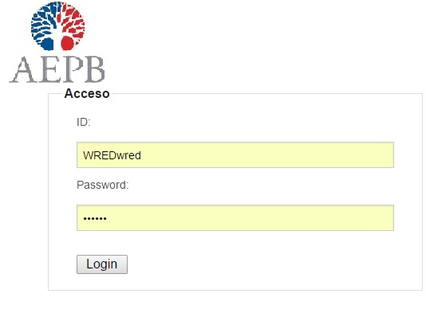

Slide 9


Slide 10
Escolar
Alumno
Documentación
Historial
Calificaciones
Reportes
Inscripción
Alta Documentación
Alta Historial
Alta Calificaciones
Escolares
Reinscripción

Slide 11
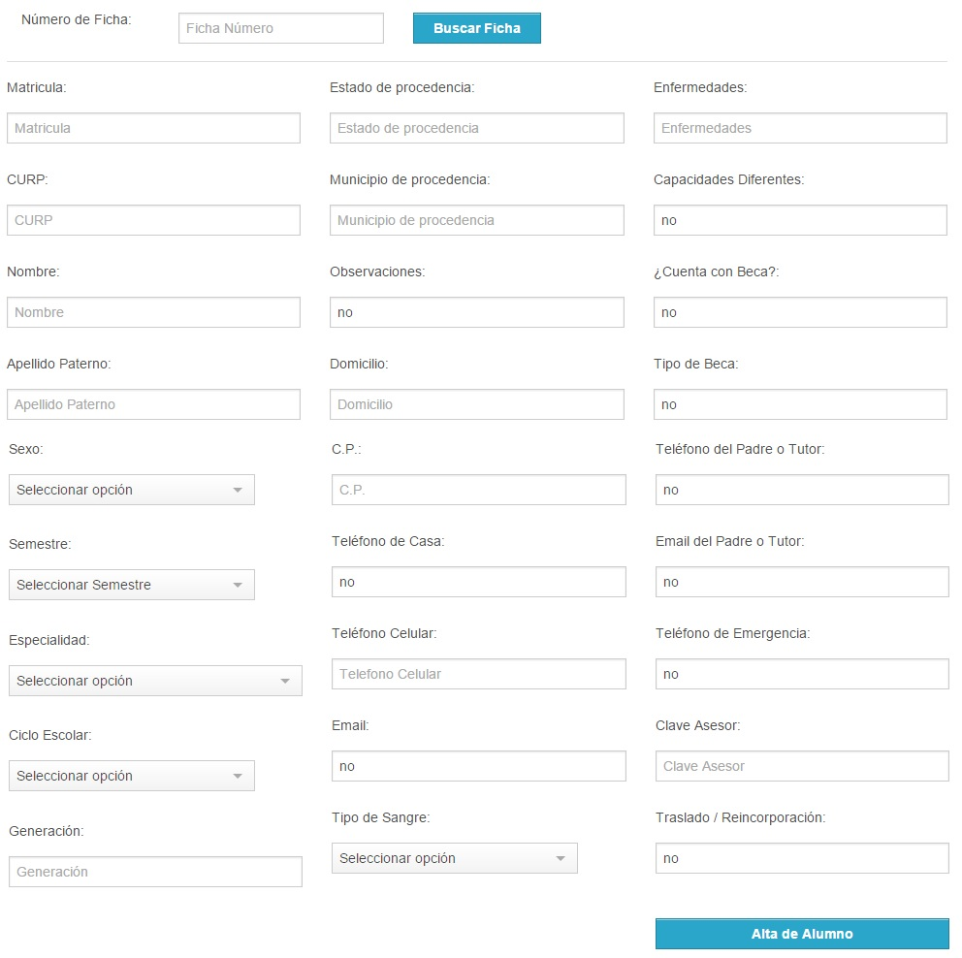

Slide 12
Académico
Administrativo
Profesores
Alta Administrativo
Alta Profesor
Listar Administrativos
Listar Profesores

Slide 13
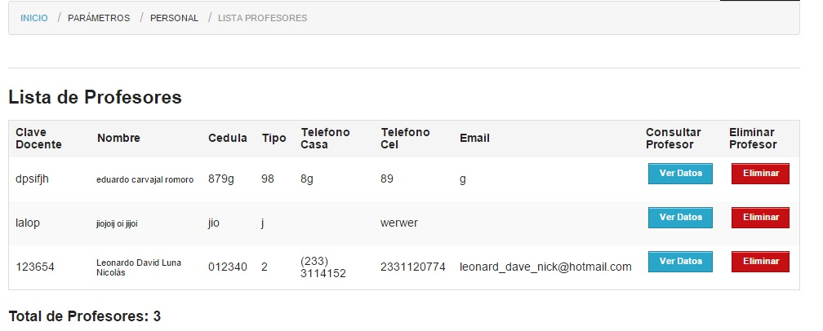

Slide 14
Datos del Alumno
Perfil
Documentación
Historial
Académico

Slide 15
Especialidad
Asignaturas
Horarios
Alta Horario

Slide 16
Parámetros
Clave de acceso
Restaurar
Exportar
Cambio de clave de acceso
Alumno
Alumnos
Profesor
Documentación

Slide 17
Contacto
Correo electrónico
Número telefónico
Dirección del administrador

